Slide 1
IZVJEŠĆE ZA ŠKOLE
„Obrazovne aspiracije učenika u prijelaznim razdobljima hrvatskog osnovnoškolskog obrazovanja: priroda, odrednice i promjene (COBRAS)”
3. ISTRAŽIVAČKI VAL
OŠ BUKOVAC
Studeni 2018.

Slide 2
UVODNO O ISTRAŽIVANJU
Uspostavni znanstveni projekt financiran od Hrvatske zaklade za znanost (UIP – 2015 -09 – 6757)
Trajanje projekta: veljača 2016. – veljača 2019. godine

Slide 3
OSNOVNI PODACI O ISTRAŽIVANJU
Glavni cilj projekta je istražiti prirodu, odrednice i promjene obrazovnih aspiracija učenika tijekom osnovnoškolskog obrazovanja
Tri generacije učenika u tri prijelazna razdoblja osnovnoškolskog obrazovanja:
ulazak u osnovnoškolsko obrazovanje (od 1. do 2. razreda)
prijelaz s razredne na predmetnu nastavu (od 4. do 5. razreda) i
završavanje osnovnoškolskog obrazovanja, prije prelaska u srednjoškolsko obrazovanje (od 7. do 8. razreda).
Projekt se sastoji od kvalitativne i kvantitativne istraživačke dionice.
Kvalitativna dionica: dubinsko istraživanje obrazovnih aspiracija u 5 osnovnih škola u Zagrebu praćenjem 120 učenika, njihovih roditelja i učitelja (polustrukturirani razgovori u četiri točke)
Kvantitativna dionica: upitničko ispitivanje u 23 (po slučaju odabrane) osnovne škole u Zagrebu. Isti učenici sudjeluju u tri istraživačka vala: kraj 4. i 7. razreda, polugodište 5. i 8. razreda i kraj 5. i 8. razreda.
Više o projektu:
www.idi.hr/aspiracije
https://www.facebook.com/cobras.hr/
https://twitter.com/Cobras_Hr

Slide 4
KVANTITATIVNA DIONICA: 3. ISTRAŽIVAČKI VAL 1024 učenika osmih razreda 1079 učenika petih razreda

Slide 5
TEMATSKE CJELINE IZVJEŠĆA O REZULTATIMA TREĆEG ISTRAŽIVAČKOG VALA
8. razred
Kako se osjećaš u vezi upisa u SŠ i što misliš kakva će SŠ biti u odnosu na OŠ? – Emocije pri prijelazu u SŠ
U koju srednju školu želiš ići? – Aspiracije prema srednjoškolskom obrazovanju
Koliko ti dobro ide pojedini predmet? – Samoefikasnost u predmetima
Koji su ti najbolji nastavnici? – četiri najviše procjene
Kako se osjećaš? – Zadovoljstvo aspektima života
Kako će biti za 20 godina? – očekivanja budućnosti?
5. razred
Kako ti je u školi? - Percepcija školskoga okruženja
Koliko ti dobro ide pojedini predmet? – Samoefikasnost u predmetima
Koji su ti najbolji nastavnici? – četiri najviše procjene
U koju srednju školu želiš ići? – Aspiracije prema srednjoškolskom obrazovanju
Kako se osjećaš? – Zadovoljstvo aspektima života
Kako će biti za 20 godina? – očekivanja budućnosti?

Slide 6
8. RAZRED

Slide 7
PRIJELAZ U SREDNJU ŠKOLU

Slide 8
PRIJELAZ U SREDNJU ŠKOLU
UČENICI SU PITANI:
MOLIMO TE PROCIJENI KOLIKO PREDSTOJEĆI UPIS U SREDNJU ŠKOLU KOD TEBE IZAZIVA SLJEDEĆE OSJEĆAJE:
Zabrinutost
Sreća
Znatiželja
PONUĐENI ODGOVORI SU BILI:
NIMALO – MALO– OSREDNJE– DOSTA - IZRAZITO

Slide 9
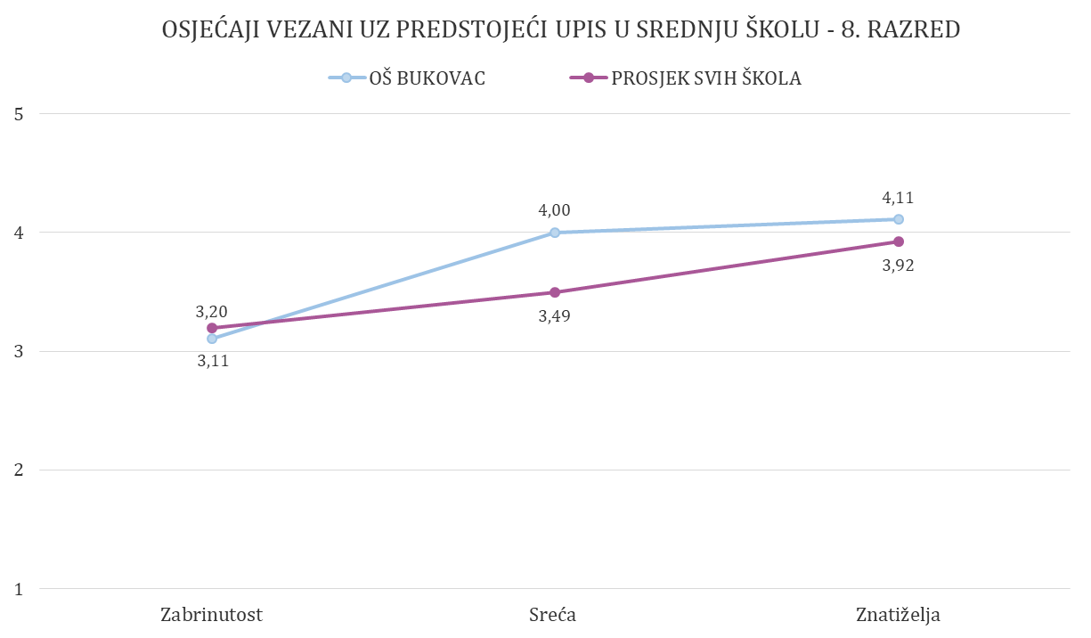
PRIJELAZ U SREDNJU ŠKOLU
IZRAZITO
DOSTA
OSREDNJE
MALO
NIMALO

Slide 10
PRIJELAZ U SREDNJU ŠKOLU
UČENICI SU PITANI:
KAKVA ĆE, PO TVOM MIŠLJENJU, BITI SREDNJA ŠKOLA U ODNOSU NA OSNOVNU ŠKOLU
ZANIMLJIVOST
manje zanimljiva od osnovne – jednako zanimljiva – zanimljivija od osnovne
TEŽINA
lakša od osnovne – jednako teška – teža od osnovne
STRES
manje stresna od osnovne – jednako stresna – stresnija od osnovne

Slide 11
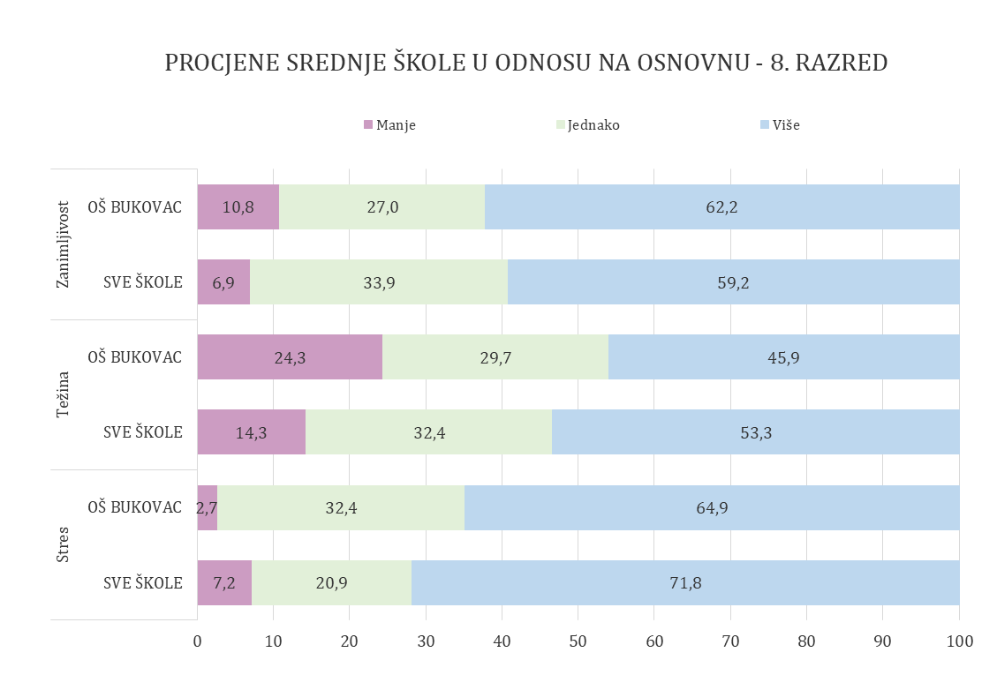
PRIJELAZ U SREDNJU ŠKOLU

Slide 12
PRIJELAZ U SREDNJU ŠKOLU
Prosječne procjene učenika 8. razreda Vaše škole o osjećajima koje izaziva upis u srednju školu pokazuju da najvišu procjenu ostvaruje „znatiželja”. Najniža prosječna procjena ostvarena je na osjećaju „zabrinutost”. Takve procjene su slične procjenama učenika ispitanih zagrebačkih škola.
Prosječne procjene učenika Vaše škole o osjećaju ‘’sreća’’ pri upisu u srednju školu značajno su više od gradskog prosjeka.
Većina učenika Vaše škole očekuje da će srednja škola biti stresnija (64,9%), ali i zanimljivija (62,2%) od osnovne škole, što su slični postotci onima dobivenima kod učenika 8. razreda ispitanih zagrebačkih osnovnih škola.
Oko 45% učenika Vaše škole smatra da će srednja škola biti teža od osnovne škole što je nešto manji postotak u usporedbi s gradskim rezultatom.

Slide 13
ASPIRACIJE PREMA SREDNJOŠKOLSKOM OBRAZOVANJU

Slide 14
SREDNJOŠKOLSKE ASPIRACIJE
UČENICI SU PITANI:
KOJU VRSTU SREDNJOŠKOLSKOG OBRAZOVANJA ŽELIŠ UPISATI?
PONUĐENI ODGOVORI SU BILI:
TROGODIŠNJE STRUKOVNO OBRAZOVANJE
ČETVEROGODIŠNJE STRUKOVNO OBRAZOVANJE
GIMNAZIJSKO OBRAZOVANJE
JOŠ UVIJEK NE ZNAM

Slide 15
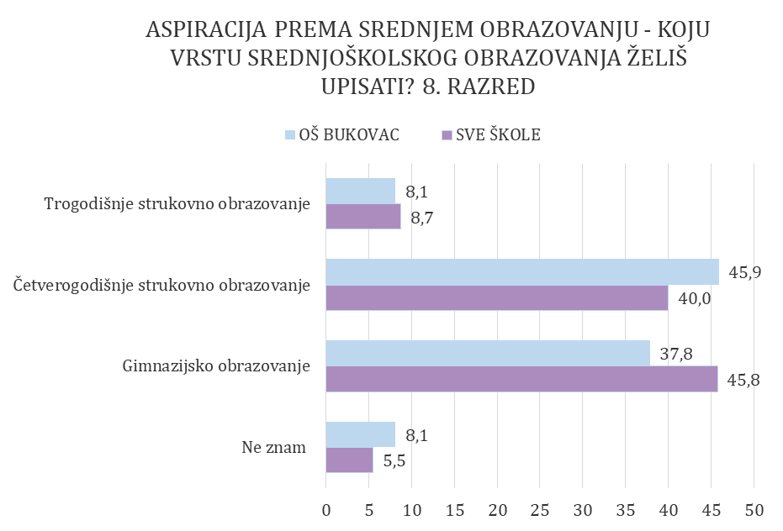
SREDNJOŠKOLSKE ASPIRACIJE

Slide 16
SREDNJOŠKOLSKE ASPIRACIJE
Najveći broj učenika Vaše škole (45,9%) iskazuje aspiraciju za upisom četverogodišnjeg strukovnog obrazovanja. To je nešto viši postotak od onog opaženog za sve ispitane zagrebačke škole.
U usporedbi s učenicima svih ispitanih zagrebačkih škola, nešto manji broj učenika Vaše škole iskazuje aspiraciju za upisom gimnazijskog obrazovanja (37,8%).
Postotak učenika Vaše škole koji ne znaju koju vrstu srednjoškolskog obrazovanja žele upisati ili žele upisati trogodišnje strukovno obrazovanje sličan je postotku opaženom za sve ispitane zagrebačke škole.

Slide 17
SAMOEFIKASNOST U PREDMETIMA

Slide 18
SAMOEFIKASNOST U PREDMETIMA
UČENICI SU PITANI:
KOLIKO TI DOBRO IDE POJEDINI PREDMET?
Procijeni bez obzira na to koje ocjene trenutno imaš iz predmeta
PONUĐENI ODGOVORI SU BILI:
NIMALO – MALO– OSREDNJE– DOSTA - IZRAZITO

Slide 19
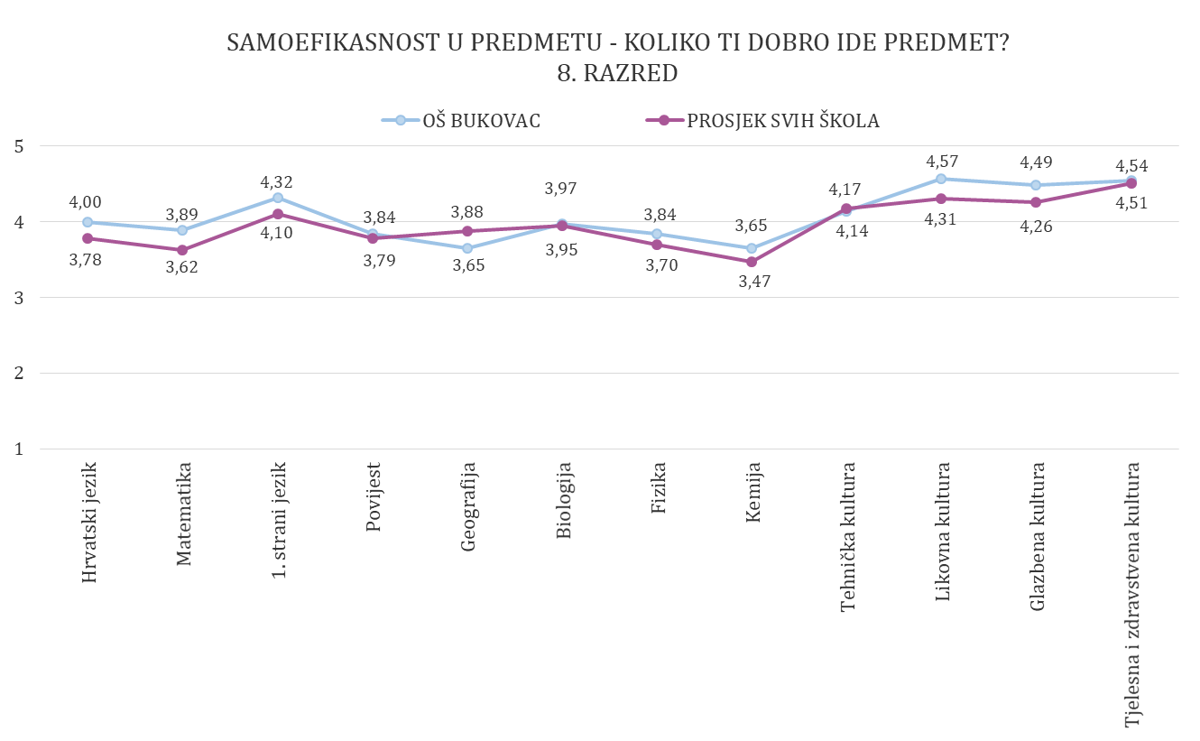
SAMOEFIKASNOST U PREDMETIMA
IZRAZITO
DOSTA
OSREDNJE
MALO
NIMALO

Slide 20
SAMOEFIKASNOST U PREDMETIMA
Prosječne procjene učenika 8. razreda Vaše škole o samoefikasnosti u predmetima pokazuju da najvišu procjenu dodjeljuju predmetu Likovna kultura.
Učenici Vaše škole daju najniže prosječne procjene predmetima Geografija i Kemija te procjenjuju kako su ‘’osrednje’’ prema ‘’dosta’’ dobri iz tih predmeta.
Prosječne procjene učenika Vaše škole uglavnom su slične ili više od procjena učenika svih ispitanih zagrebačkih osnovnih škola.

Slide 21
PROCJENA NASTAVNIKA

Slide 22
PROCJENA NASTAVNIKA
UČENICI SU PITANI:
KOJU BI OCJENU DAO/LA NASTAVNICI/NASTAVNIKU POJEDINOG PREDMETA U 8. RAZREDU
PONUĐENI ODGOVORI SU BILI:
NEDOVOLJAN – DOVOLJAN – DOBAR – VRLO DOBAR – ODLIČAN
PREDSTAVLJENE SU SAMO 4 NAJVIŠE PROCJENE

Slide 23
PROCJENA NASTAVNIKA

Slide 24
ZADOVOLJSTVO ASPEKTIMA ŽIVOTA

Slide 25
ZADOVOLJSTVO ASPEKTIMA ŽIVOTA
UČENICI SU PITANI:
KAKO SE, OPĆENITO GLEDANO, OSJEĆAŠ U VEZI?
Tvojega školskoga uspjeha
Odnosa s prijateljima
Odnosa sa članovima obitelji
Tvojega života
PONUĐENI ODGOVORI SU BILI:
IZRAZITO SAM NEZADOVOLJAN – NEZADOVOLJAN SAM – NITI SAM NEZADOVOLJAN, NITI ZADOVOLJAN – ZADOVOLJAN SAM – IZRAZITO SAM ZADOVOLJAN

Slide 26
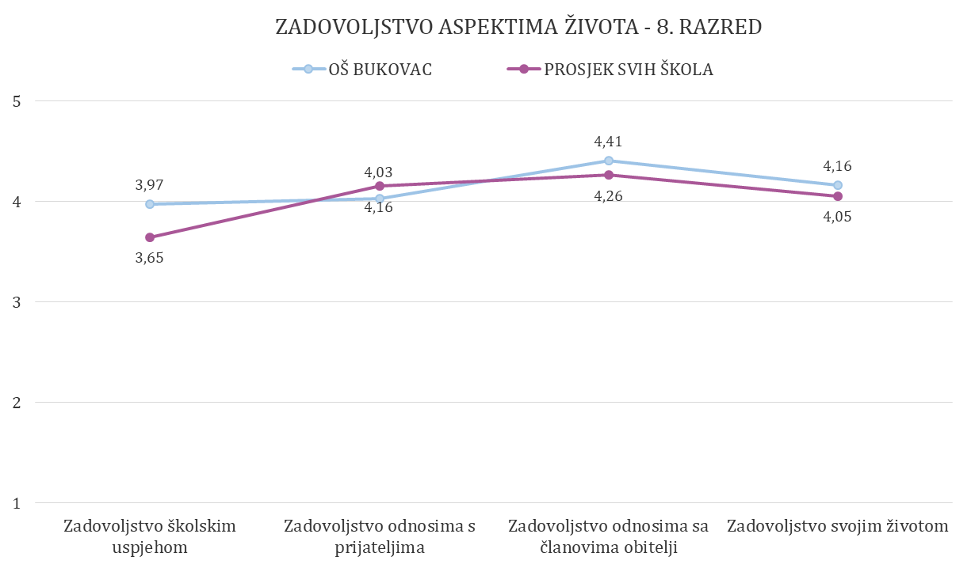
ZADOVOLJSTVO ASPEKTIMA ŽIVOTA
IZRAZITO SAM ZADOVOLJAN
ZADOVOLJAN SAM
NITI SAM NEZADOVOLJAN,
NITI ZADOVOLJAN
NEZADOVOLJAN SAM
IZRAZITO SAM NEZADOVOLJAN

Slide 27
ZADOVOLJSTVO ASPEKTIMA ŽIVOTA
Prosječne procjene učenika 8. razreda Vaše škole o zadovoljstvu različitim aspektima života pokazuju da najvišu procjenu ostvaruje ‘’zadovoljstvo odnosima sa članovima obitelji’’.
Najniža prosječna procjena dobivena je za ‘’zadovoljstvo sa školskim uspjehom”, ali je i ona približna odgovoru „zadovoljan sam” te je značajno viša od gradskog prosjeka.
Ostale procjene učenika 8. razreda Vaše škole ne odstupaju značajno od procjena učenika svih ispitanih zagrebačkih škola.

Slide 28
OČEKIVANJE BUDUĆNOSTI

Slide 29
OČEKIVANJE BUDUĆNOSTI
UČENICI SU PITANI:
KAKVU BUDUĆNOST OČEKUJEŠ U SLJEDEĆIH 20 GODINA ZA?
SEBE
HRVATSKU
EUROPU
SVIJET
PONUĐENI ODGOVORI SU BILI:
VRLO NEGATIVNU – NEGATIVNU – NITI NEGATIVNU, NITI POZITIVNU – POZITIVNU – VRLO POZITIVNU

Slide 30
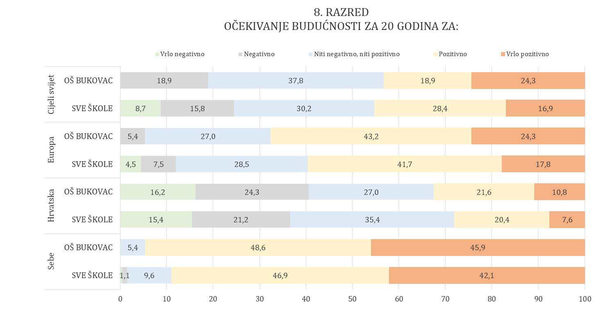
OČEKIVANJE BUDUĆNOSTI

Slide 31
OČEKIVANJE BUDUĆNOSTI
Preko 90% učenika 8. razreda Vaše škole očekuje pozitivne ishode u budućnosti za same sebe. Takav postotak sličan je rezultatu na gradskoj razini.
Najmanje pozitivnih ishoda u budućnosti u sljedećih 20 godina očekuju za Hrvatsku. Takva očekivanja su slična očekivanjima svih učenici 8. razreda ispitanih zagrebačkih škola
U usporedbi sa svim učenicima 8. razreda u uzorku, učenici Vaše škole očekuju pozitivniju budućnost za Europu. Očekivanja budućnosti za cijeli svijet slična su očekivanjima učenika 8. razreda ispitanih zagrebačkih škola.

Slide 32
5. RAZRED

Slide 33
PERCEPCIJA ŠKOLSKOG OKRUŽENJA

Slide 34
PERCEPCIJA ŠKOLSKOGA OKRUŽENJA
UČENICI SU PITANI:
KOJU BI OCJENU DAO/DALA…
Učenicima tvojega razreda?
Nastavnicima tvoje škole?
Učenicima tvoje škole?
Školi u cjelini?
PONUĐENI ODGOVORI SU BILI:
NEDOVOLJAN – DOVOLJAN – DOBAR – VRLO DOBAR - IZVRSTAN

Slide 35
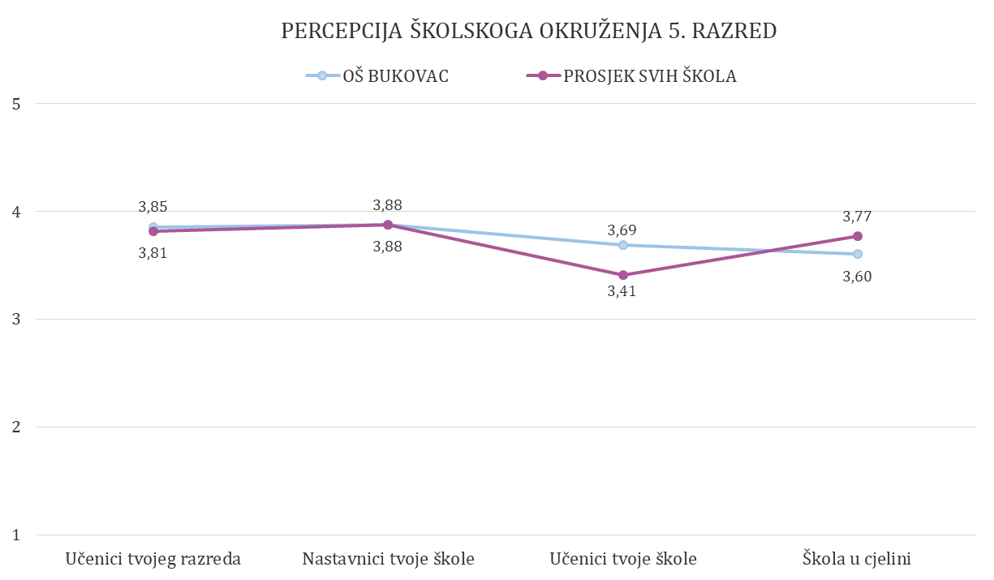
PERCEPCIJA ŠKOLSKOGA OKRUŽENJA
IZVRSTAN
VRLO DOBAR
DOBAR
DOVOLJAN
NEDOVOLJAN

Slide 36
PERCEPCIJA ŠKOLSKOGA OKRUŽENJA
Prosječne procjene učenika 5. razreda Vaše škole o percepciji školskog okruženja pokazuju da najvišu ocjenu ostvaruju ‘’nastavnici tvoje škole’’ i ‘’učenici tvojeg razreda’’. Takve su procjene u razini procjena učenika 5. razreda ispitanih zagrebačkih škola.
Nešto niže prosječne procjene ostvarene su za ‘’školu u cjelini’’ i ‘’učenike tvoje škole’’.
Procjene učenika Vaše škole uglavnom ne odstupaju od procjena učenika svih ispitanih zagrebačkih škola. Višu ocjenu daju ‘’učenicima tvoje škole’’ u odnosu na sve učenike 5. razreda u uzorku.

Slide 37
SAMOEFIKASNOST U PREDMETIMA

Slide 38
SAMOEFIKASNOST U PREDMETIMA
UČENICI SU PITANI:
KOLIKO TI DOBRO IDE POJEDINI PREDMET?
Procijeni bez obzira na to koje ocjene trenutno imaš iz predmeta
PONUĐENI ODGOVORI SU BILI:
NIMALO – MALO– OSREDNJE– DOSTA - IZRAZITO

Slide 39
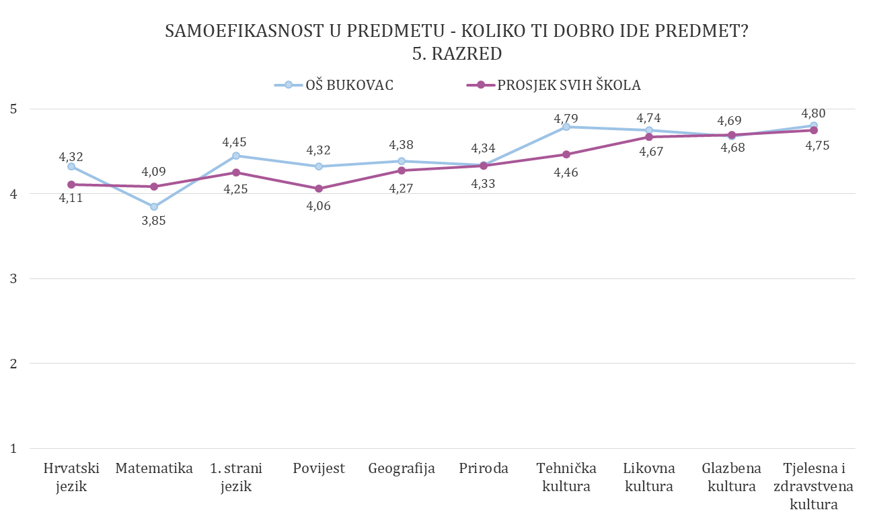
SAMOEFIKASNOST U PREDMETIMA
IZRAZITO
DOSTA
OSREDNJE
MALO
NIMALO

Slide 40
SAMOEFIKASNOST U PREDMETIMA
Prosječne procjene učenika 5. razreda Vaše škole o samoefikasnosti u predmetima pokazuju da najvišu procjenu dodjeljuju predmetima Tjelesna i zdravstvena kultura te Tehnička kultura.
Učenici Vaše škole uglavnom procjenjuju da su ‘’dosta’’ do ‘’izrazito’’ dobri iz predmeta. Nižu procjenu od te iskazuju za predmet Matematika.
Prosječne procjene učenika Vaše škole razlikuju se od procjena učenika svih ispitanih zagrebačkih osnovnih škola za većinu predmeta, osim za predmete Priroda, Likovna kultura, Glazbena kultura i Tjelesno zdravstvena kultura.

Slide 41
PROCJENA NASTAVNIKA

Slide 42
PROCJENA NASTAVNIKA
UČENICI SU PITANI:
KOJU BI OCJENU DAO/LA NASTAVNICI/NASTAVNIKU POJEDINOG PREDMETA U 5. RAZREDU
PONUĐENI ODGOVORI SU BILI:
NEDOVOLJAN – DOVOLJAN – DOBAR – VRLO DOBAR – ODLIČAN
PREDSTAVLJENE SU SAMO 4 NAJVIŠE PROCJENE

Slide 43
PROCJENA NASTAVNIKA

Slide 44
ASPIRACIJE PREMA SREDNJOŠKOLSKOM OBRAZOVANJU

Slide 45
SREDNJOŠKOLSKE ASPIRACIJE
UČENICI SU PITANI:
ZNAŠ LI VEĆ U KOJU VRSTU SREDNJE ŠKOLE ŽELIŠ IĆI?
PONUĐENI ODGOVORI SU BILI:
STRUKOVNU ŠKOLU (ekonomsku, elektrotehničku, zdravstvenu, hotelijersko-turističku, tehničku…)
GIMNAZIJU (opću, prirodoslovno-matematičku, jezičnu, klasičnu…)
NE ZNAM JOŠ

Slide 46
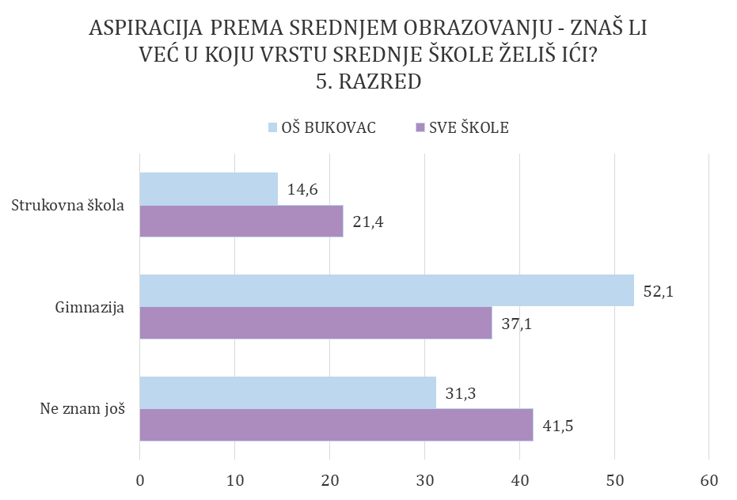
SREDNJOŠKOLSKE ASPIRACIJE

Slide 47
SREDNJOŠKOLSKE ASPIRACIJE
Većina učenika 5. razreda Vaše škole (52,1%) iskazuje kako želi ići u gimnaziju. Takav postotak značajno je viši od onog dobivenog od učenika svih ispitanih zagrebačkih škola.
14,6% učenika Vaše škole iskazuje kako želi upisati strukovnu školu što je nešto niže od postotka na gradskoj razini (21,4%).
U odnosu na sve učenike 5. razreda ispitanih zagrebačkih škola, učenici Vaše škole u manjem postotku iskazuju kako još ne znaju koju će srednju školu upisati.

Slide 48
ZADOVOLJSTVO ASPEKTIMA ŽIVOTA

Slide 49
ZADOVOLJSTVO ASPEKTIMA ŽIVOTA
UČENICI SU PITANI:
KAKO SE, OPĆENITO GLEDANO, OSJEĆAŠ U VEZI?
Tvojega školskoga uspjeha
Odnosa s prijateljima
Odnosa sa članovima obitelji
Tvojega života
PONUĐENI ODGOVORI SU BILI:
IZRAZITO SAM NEZADOVOLJAN – NEZADOVOLJAN SAM – NITI SAM NEZADOVOLJAN, NITI ZADOVOLJAN – ZADOVOLJAN SAM – IZRAZITO SAM ZADOVOLJAN

Slide 50
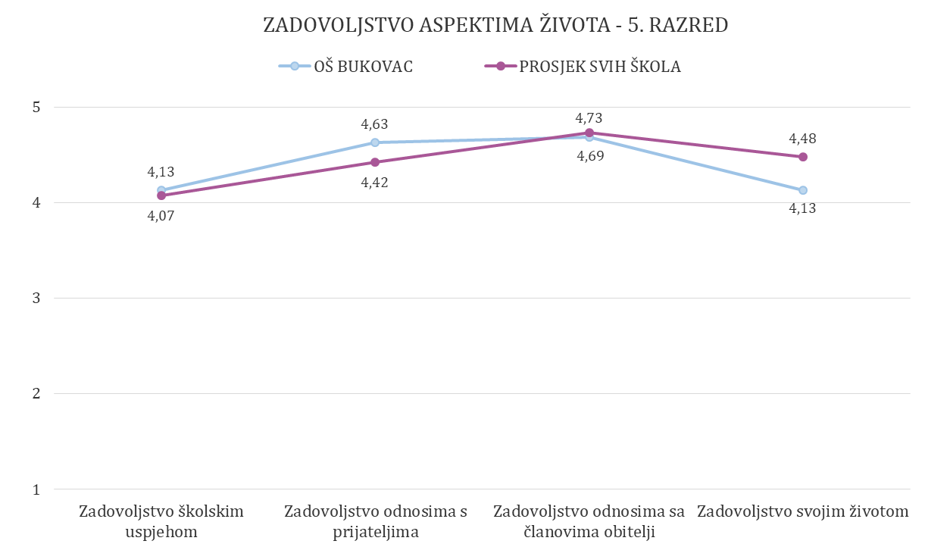
ZADOVOLJSTVO ASPEKTIMA ŽIVOTA
IZRAZITO SAM ZADOVOLJAN
ZADOVOLJAN SAM
NITI SAM NEZADOVOLJAN,
NITI ZADOVOLJAN
NEZADOVOLJAN SAM
IZRAZITO SAM NEZADOVOLJAN

Slide 51
ZADOVOLJSTVO ASPEKTIMA ŽIVOTA
Prosječne procjene učenika 5. razreda Vaše škole o zadovoljstvu različitim aspektima života pokazuju da najvišu procjenu ostvaruje ‘’zadovoljstvo odnosima sa članovima obitelji’’.
Prosječne procjene učenika Vaše škole o zadovoljstvu različitim aspektima života nalaze se u zoni odgovora ‘’zadovoljan sam’’ prema „izrazito sam zadovoljan”.
U usporedbi sa svim učenicima 5. razreda ispitanih zagrebačkih škola, učenici Vaše škole daju nešto više procjene za ’’zadovoljstvo odnosima s prijateljima’’ te niže procjene za ‘’zadovoljstvo svojim životom’’.

Slide 52
OČEKIVANJE BUDUĆNOSTI

Slide 53
OČEKIVANJE BUDUĆNOSTI
UČENICI SU PITANI:
KAKVU BUDUĆNOST OČEKUJEŠ U SLJEDEĆIH 20 GODINA ZA?
SEBE
HRVATSKU
CIJELI SVIJET
PONUĐENI ODGOVORI SU BILI:
VRLO NEGATIVNU – NEGATIVNU – NITI NEGATIVNU, NITI POZITIVNU – POZITIVNU – VRLO POZITIVNU

Slide 54
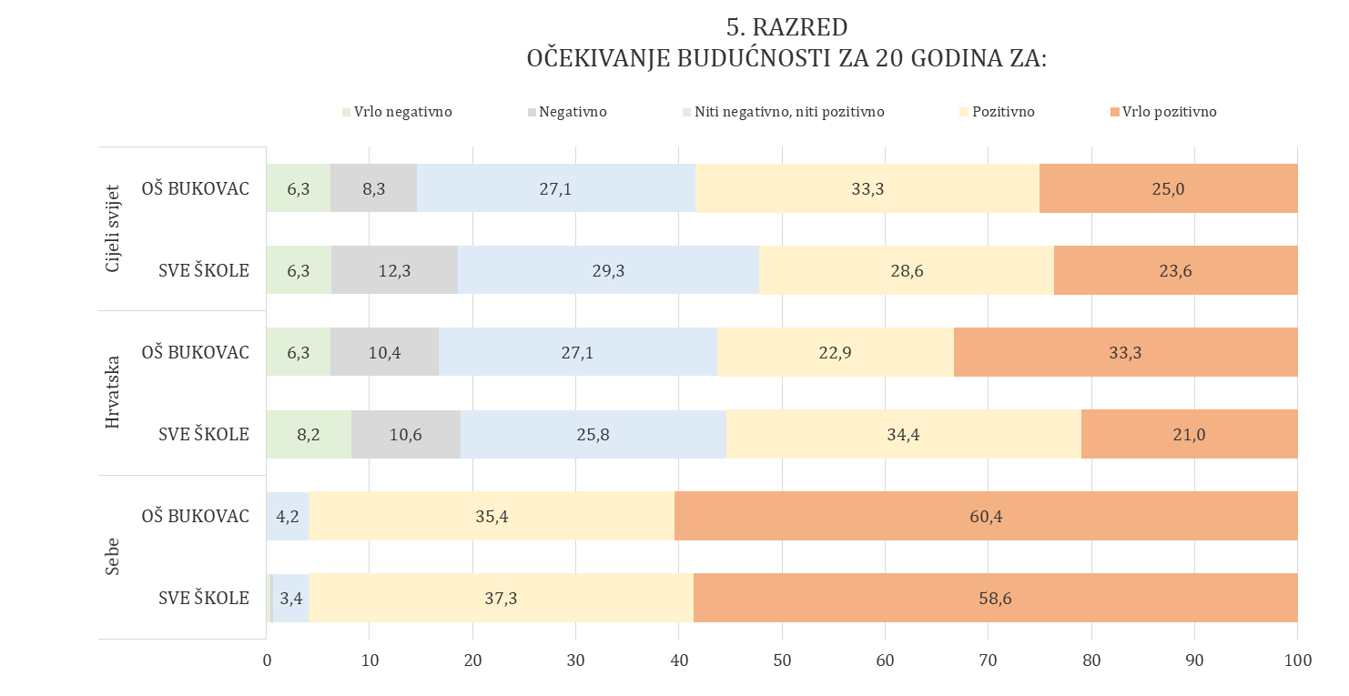
OČEKIVANJE BUDUĆNOSTI

Slide 55
OČEKIVANJE BUDUĆNOSTI
Preko 95% učenika 5. razreda Vaše škole iskazuje pozitivne ishode u budućnosti za same sebe. To je sličan postotak onom opaženom za sve ispitane zagrebačke škole.
Oko 55% učenika 5. razreda Vaše škole očekuje pozitivnu budućnost za Hrvatsku i cijeli svijet u sljedećih 20 godina. Takva očekivanja slična su očekivanjima učenika 5. razreda svih ispitanih zagrebačkih škola.

Slide 56
Za dodatne informacije: cobras@idi.hr

